Slide 1
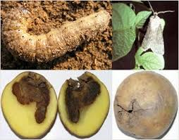
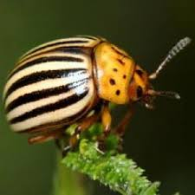
12-мавзу: Картошка зараркунанда ҳамда касалликлари ва уларга қарши кураш чора-тадбирлари

Slide 2
Режа:
1. Зараркунанда ва касалликларни зарар етказиши ва уларга қарши курашнинг умумий чора-тадбирлари.
2. Картошка зараркунандалари ва уларгақарши чоралари.
3. Касалликлар ва улар билан кураш чоралари.

Slide 3
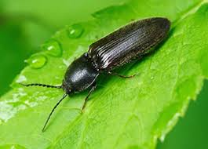
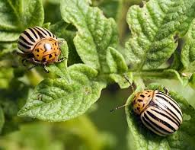
Зараркунанда ва касалликларни зарар етказиши ва уларга қарши курашнинг умумий чора-тадбирлари.
Картошка ҳосили миқдори ва уни сифати зараркунанда ҳамда касалликлар билан зарарланиш даражасига боғлиқдир. Етиштирилган ҳосилни 50 фоизига яқинини зараркунанда ва касалликлар зарарлайди. Шунинг учун картошка душманларини (зараркунандаларини) лоақал улардан бирортасини маълум даражада зарарсизлантиришни билиш картошкачиликнинг муҳим масалаларидан ҳисобланади.
Картошка кўп сондаги касаллик ва зараркунандалар билан зарарланади. Европада 80 дан ортиқ зараркунандалар ва вирус ташувчилар ҳамда 30 дан ортиқ касалликлар мавжуд. Ҳар бир иқлимий зоналарда ўзига хос “хилмахил” зараркунанда ва касалликлар мавжуд бўлиб, улар иқлим шароитига кўра турлича зарар етказадилар. Уларни бир ерда мавжуд бўлиб туриши, тарқалиш чегараси ва етказадиган зарари жуда ўзгарувчандир. Одатда картошка палаги ва тугунаги зарарланади, тугунаги – сақланиш ва унабошлаш даврида ҳам зарарланади.
Notes:
Глицин аминокислотаси кўп бўлиб, бу ачитишда иштирок этиб, сут-қатиқ маҳсулотлари ишлаб чиқариш мумкин бўлади. Соя донидан мой, маргарин, пишглоқ, сут, ун, қандолат маҳсулоти, консервалар ишлаб чиқилади. Мой- лак бўёғ саноатида, совун ишлаб чиқаришда қўлланилади, ер юзида ишлаб чиқарилаётган ўсимлик мойининг 40% ни соя мойи ташкил қилади. Соянинг ватани - жанубий-шарқий Осиё. Хитойда эрамиздан 4 минг йил олдин маълум бўлган. қадимдан соя Ҳиндистон, Япония, Корея, Вьетнам ва Индонезияда экилиб келинган. Бу минтақада соядан 250 дан ортиқ таомлир тайёрланади.

Slide 4
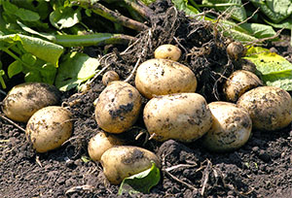
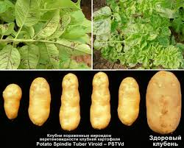
Касаллик ва зараркунандалар тарқалиши олдини олишда ерни чуқур ағдариб ҳайдаш ҳам муҳим усуллардан ҳисобланади. Бунда касаллик ва зараркунандалар кўп бўлган тупроқнинг усткиқатлами ернинг чуқурқисмига кўмилади, уларни ривожланиши эзиб қўйилади.
Зараркунанда ва касалликлар тарқалишини олдини олишда картошка экилган ва унга яқин жойлашган майдонлардаги, йўл четлари ва суғориш шахобчалариқирғоқларидаги бегона ўтларгақарши кураш катта аҳамиятга эга. Бегона ўтлар кўп касалликлар, хусусан вирусли, шунингдек зараркунандаларни манбааси бўлиши билан бирга, уларни вирус ташувчанлиги – юқтирувчанлиги зарар келтиришни янада авжлантиради.

Slide 5
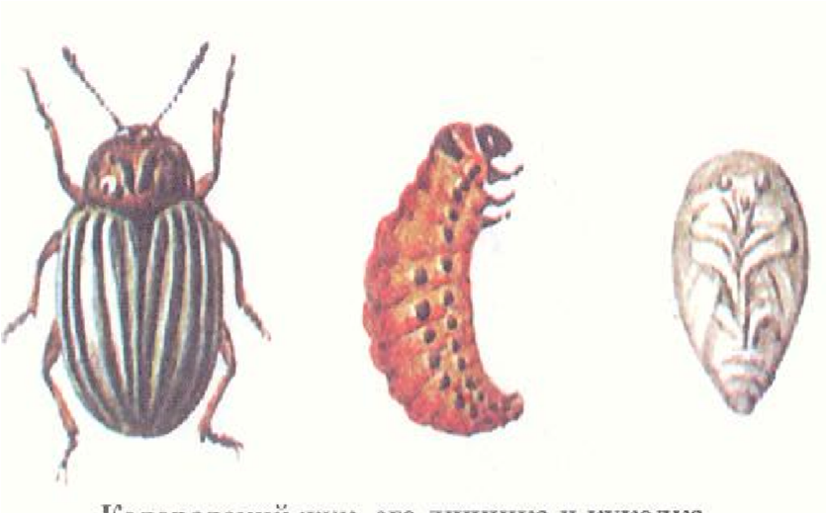
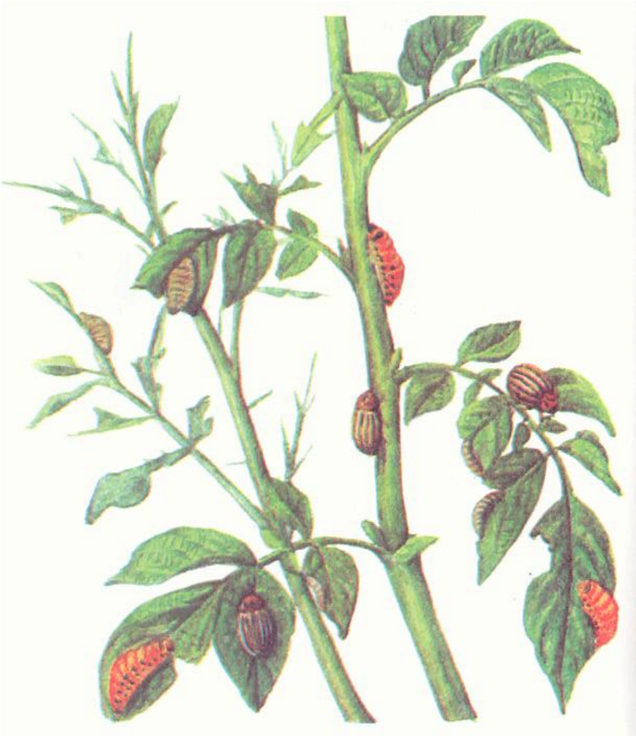
Картошка зараркунандалари ва уларга қарши чоралари.
Колорадоқўнғизи. (Lеptinotarsa decоmlineata Say).Вояга етганқўнғизи дўнгқисқа овалсимон шаклда, сариқ ялтироқ рангли, бошида ва елкасини олдиқисмиқора доғли. Қанот устиқобиғини ҳар бирида 5 тадан ингичка чизиқли йўли бор. Қанот устиқобиғи асоси ингичка ҳошияли. Қўнғизи узунлиги 7-12 мм, эни 4,5-8 мм. Тухуми ранги очсариқ чўзиқ овалсимон бўлиб узунлиги 1,1-1,8 мм, эни 0,8 мм. Биринчи ёшдаги личинкаси тўқ кулрангли бўлиб, узунлиги 1,5-2,4 мм, иккинчи ёшдақизил рангли, узунлиги 2,5-4,5 мм, учинчи ёшдақизғиш оловсимон сариқ, узунлиги 9,1-16 мм. Личинкасининг барча ёшида боши, танаси ёнбоши ва оёқлари қора

Slide 6
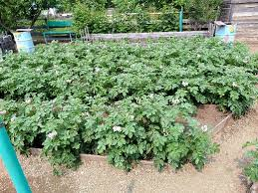
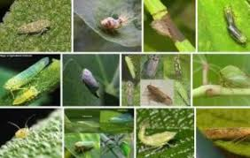
Ширалар. Ўзбекитонда картошка ўсимлигида Aphididae оиласига мансуб бир неча тур ширалар: одатдаги картошка (Aulacorthum), шафтоли (Myzodes persicae), картошка йирик шираси (Macrosiphum solanifolii Ashm) ва бошқалар тарқалган. Улар баргни тешиб, уни ширасини сўриб, ҳосилга зарар етказадилар. Бундан ташқари вирусларни ҳам бошқа ўсимликларга юқтирадилар. Шираларгақарши рухсат этилган динадин 40 к.э. 2,0-2,5 л/га миқдорда, яъни БИ-58 40 к.э.–2,0-2,5л/га, Циракс 25%к.э.–0,48л.га инсектоцидларқўлла-нилади. Агар бу препаратлар бўлмаса помидорга ишлов беришга рухсат этилган децис 2,5% к.э. – 0,25-0,5 л/га, мосмпилан 20 с.п. – 0,2-0,3 кг/га, фуфанон 57% к.э. – 06-1,2 л/га миқдордаги дорилар картошкага ишлов беришда қўлланилади.

Slide 7
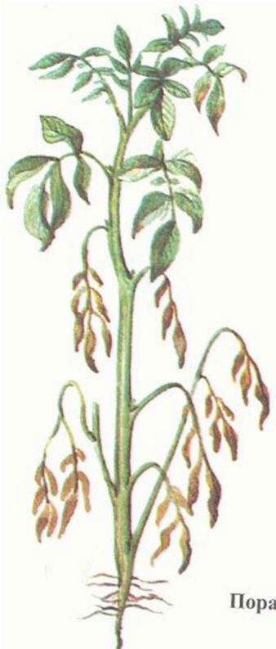
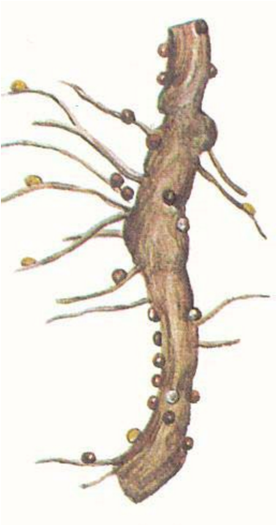
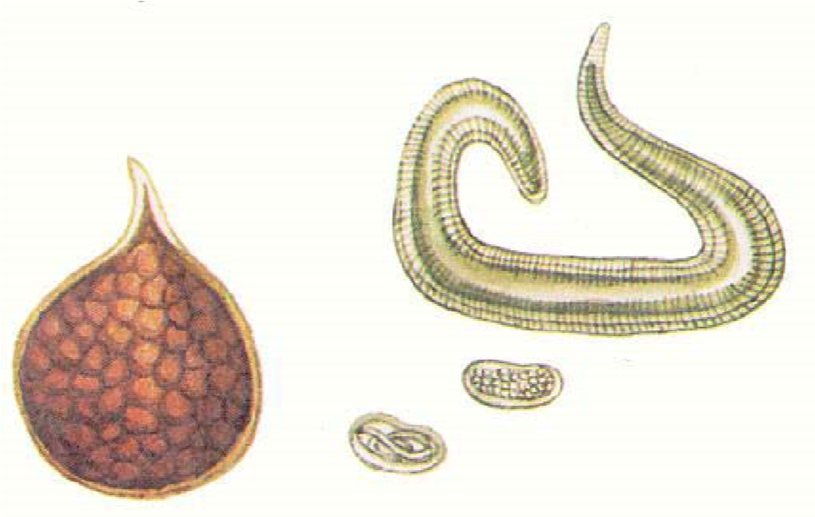
Нематодлар.Картошкани поя нематодаси (Longidorus Mie и Trichodorus Cobb туркумлари) ва картошка нематодаси (Qlobodera туркуми) зарарлайдилар.
Поя нематодаси – у даражада катта (1,3 мм) бўлмаган чувалчангсимон зараркунанда. Улар тугунакларни оқ томир орқали зарарлайди. Нематода кирган жойидақўрғошин кулранг доғлар ҳосил бўлади, улар катталашиши ҳисобига тугунаклар ёрилади ва инфекция тушиб уларни чиритабошлайди. Нематодалар тугунакда ва тупроқда сақланиши мумкин.
Поя нематодасигақарши курашиш учун уруғлик тугунаклар ундирилиши ҳамдақиздирилиши зарур, чириган тугунаклар эса экилмаслиги керак.
Картошка учун карантин объекти ҳисобланган картошка нематодалари энг хавфли ҳисобланади. Улар икки: тилларанг (Q. rosto chineensis) ва бўзарган (рангсиз) (Q. рollida)турга мансуб бўлиб, ҳар хил ирқ вакилидир.
.

Slide 8
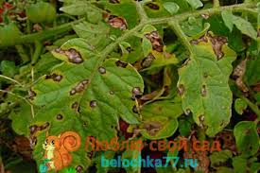
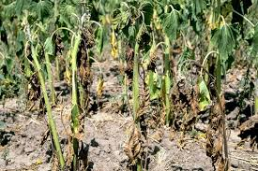
Касалликлар ва улар билан кураш чоралари
Замбуруғ касалликлари. Ўзбекистон шароитида макроспориоз, фузариоз ва вертиционоз сўлиш касалликлари энг кўп тарқалган замбуруғ касалликлари ҳисобланади. Ун шудринг, ризоктониоз, оддий парша ва фитофторозлар эса кам учрайди.
Замбуруғ касалликларигақаршиқўйидаги: алмашлаб экишни тўғри ташкил этиш, юқори агротехникақўллаш, калий ўғитиниқўллаш, ўсимликларқолдиғи ва касалланган ниҳолларни даладан чиқариб ташлаш, соғлом уруғлик тугунакларни танлаш, касалликка чидамли навлардан фойдаланиш, ҳосил йиғишдан олдин палагини ўриш ёки диссекацияқилиш каби олдини олиш чора-тадбирлар ўтказилиши керак.

Slide 9
Макроспориоз (альтернариоз). Aliternaria Solani (macrosporium) Sor.касалликқўзғатувчи замбуруғ ҳисобланади. Тугунакда эса Uloclаdium consortiale.қўшимча қўзғатувчидир. Агарқуруқ иссиқ шароит қисқа муддат ёғадиган ёмғир ва қалин шудринг тушиши билан алмашса уларни зарар келтириши кучаяди. Ҳосил тўплаши 10-40 фоизга камаяди. Барг, поя ва тугунаклари зарарланади.
Баргларда турли катталикдаги думалоқ ёки учбурчаксимон тўққўнғир доғлар пайдо бўлади. Уларда тўқ рангли концентрик айланмалар ажаралиб тўлиқ қурийди. Палаги муддатидан олдинқурий бошлайди.
Макроспориоз фақат ёш тугунакларни зарарлайди, улар юзасида бироз ботиққора доғ ҳосил бўлади. Тугунаклар сақланиш даврида у ерларга микроорганизмлар тушиб уни чиритади.

Slide 10
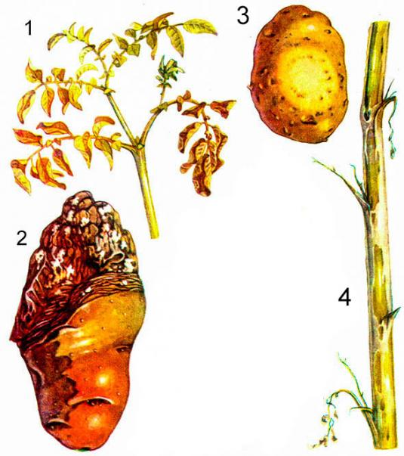
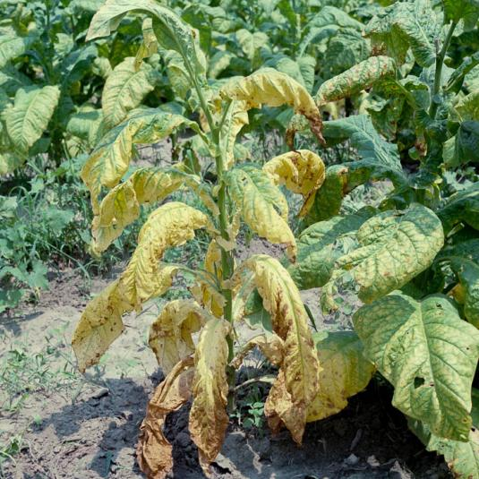
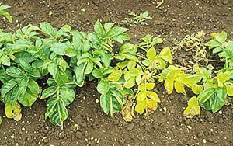
Фузариоз ва вертициллоз сўлиш.
Қўзғатувчилар Fusaraum Oxysporum Schl, F. solani v eumartii Schl, Verticillium albo-atrum Rein ва бошқа авлод замбуруғлари ҳисобланади. Қўзғатувчилар тупроқ, палак ва тугунакларда сақланадилар. Ўсув даврида ёки гуллаш босқичи охирида касаллик намоён бўлади. Фузариоз сўлиш касаллигида ўсимликни юқори қисмидаги барглари сарғаяди ва буралади, поялариқўнғир тусга кириб юмшайди вақурийди. Поя кўндалангига кесиб кўрилса сўрувчи томирлар халқасини туташқўнғир рангга киргани кузатилади. Вертициллиоз сўлишда постки айрим барглари четларида сарғаяди, сўнг четлари аниқ сариқ хошиялиқўнғир доғлар ҳосил бўлади. Туп секин-аста нобут бўлабошлайди, пояни илдиз бўйниқисми кўндалангига кесилса сўрувчи томирлар халқасини айримқисмларини майдақўнғир рангга кирганлигиқўринади. Ҳосилни 20-40 фоизга камайтиради.
Сўлиш касаллигига самарали кураш чораси ишлаб чиқилмаган. Шунинг учун олдини олиш тадбирлариниқўллаш ва экиш олдидан уруғлик тугунакларга ишлов бериш зарур.

Slide 11
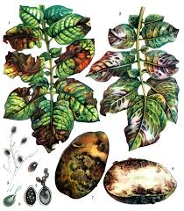
Ун шудринг..
Қўзғатувчи Episiphiu cichoracеarum L.C. замбуруғи, Oidium solani Sch. Конидиаль босқичи. Касаллик эрта ривожланса баргнинг ассимиляцион юзасиқисқариб ҳосили камаяди. Касалликни ривожланишига тўйинтириб суғориш ва кўп миқдорда азотли ўғитлар бериш ёрдамқилади. Касаллик ўсимлик гуллаганидан сўнг пайдо бўлади. Барг ва поялари зарарланади. Баргларида диаметри 1-3 см бўлган думалоқ ва овал шаклидагиқўнғир доғлар пайдо бўлади, кўпчилик ҳолларда баргни орқа томонида ҳосил бўлади. Кейин доғ барг ва поялар бўйича таркалабошлайди. Касалланган тўқималарни оқ ғуборқоплаб, кулранг бўлибқолади. Ўсимликқўнғир рангга кириб нобут бўлади. Касал юқтирувчи бактериялар ўсимликқолдиғи ва тупроқда сақланади.
.

Slide 12
Ризоктониоз. Қўзғатувчи ривожланмаган босқичдаги Rhizoctonia solani Kuchn, ривожланган-Hypochnus solani Pr.замбуруғлардир. Баҳор фасли совуқ узоқ вақт давом этадиган йилларда эрта муддатда экилган майдонларда, хата миқдори 15-20 фоизгача кўпайса, ўсимлик маҳсулдорлиги пасаяди. Ҳосилдорлиги 10-30 фоизгача камаяди.
Розоктиониоз тугунаклар устидақора бўртиқ - склероция (замбуруғни тиним босқичи ҳолатида) намоён бўлади. Тугунак тупроқда унабошлаганида замбуруғ ривожланиб, ўсимтани зарарлайди, сўнг улар нобут бўлади ва ниҳол ҳосилқилмайди
Ўсув даврида касаллик поянинг ер осткиқисмида оқиш-кулранг ғубор кўринишида намоён бўлади. Ўсимлик сўлий бошлайди, барглари буралиб, илдизлариқўнғир рангга киради ва нобут бўлади.

Slide 13
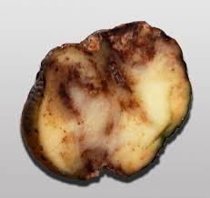
.
Оддий парша. Қўзғатувчи - Streptomyces scabies Juss, St. Toxicus ва бошқа тур тупроқ организмларидир. Инфекциялар бир неча йил мобайнида тупроқда ва тугунаклар устида сақланади. Кучли ва ўртача даражада зарарланган тугунакларда крахмал ва бошқа моддалар миқдори камаяди, ишлатиш вақтида чиқиндилар кўпаяди ва уруғлик сифати пасаяди. Касалликни ривожланишиқуруқ ва иссиқ об-ҳаво шароитида тезлашади.
Илдизлар, оқ томирлар ва поянинг пасткиқисмида некроз кўринишидаги майдақуруқ доғлар ҳосил бўлади. Некроз тугунак устидақўтир ва яра кўринишида 5 хил: ясси, тўрсимон,қавариқ, чуқур ва чуқур -қавариқ шаклда намоён бўлади. Диаметри 3 см гача бўлган пўсти мустаҳкам бўлмаган ёш тугунаклар зарарланади. Чиритувчи микроорганизмлар тугунакга яралари орқали кириб уларни зарарлайди.

Slide 14
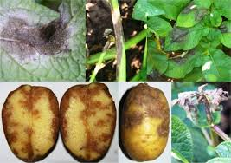
Фитофтороз (картошка чириш). Қўзғатувчи -Phitoptora infestans D.B.замбуруғи бўлиб, бу касаллик билан зарарланса ҳосили 20-30% га камаяди. Ўсимликни барча аъзолари ва тугунаги зарарланади. Ҳаво ҳароратини 16-20⁰С, намлиги 85-100% ёғингарчиликни тез-тез бўлиши, туман ва шудринг тушиши касаллик учун оптимал ҳисобланади. Ўзбекистоннинг тоғлик худудларида учрайди ва ўсув даврининг иккинчи ярмида ривожланади. Тупроқда ёки ҳосил йиғиш даврида касалланган палакдан зарарланган тугунаклар инфекция манбаъи ҳисобланади.

Slide 15
Бактериал касалликлар.
Халқа чириш. Қўзғатувчи Corynebucterium sepedonicum. Spieck бактерия тури. Касаллик поялар ўсув даври кўк пайтида уларни сўлиши билан намоён бўлади. Аввал 1-2 пояси, кейин тупи бутунлай сўлийди. Кейинчалик сўлиган поялари чирийди.
Оқ томирини тугунакка бириккан ўрни-киндиги устида пушти ёки жигарранг доғ ва ёриқ пайдо бўлиб, у зарарланади. Тугунак кўндалангига кесилса пушти ёки сариқ халқа кўриниб туради. Чириш сўрувчи боғлам халқасидан ёнидаги тўқималар ва ўзагига ўтади, у кўп ҳолларда бутунлай чирийди Тугунакларни бактерия билан зарарланиши ҳосилни йиғ иштиришда, хусусан ёғингарчилик кунларда юзага келади. Сақланиш даврининг охирибаҳор фаслида касаллик намоён бўлади. Кўп инфекция тушган тугунаклар экилса улар ё чириб кетади ёки тўлиқ шаклланмайдиган ўсимлик ҳосилқилади. Бироз инфекцияли тугунаклар экилса юқорида кўрсатилганидек сўлий бошлайди.

Slide 16
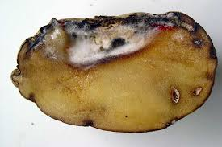
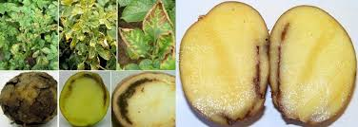
Тугунакларни хўл чириши. Қўзғатувчилари Рceudоmonas Bacillus, Pectobacterium ва бошқа авлод замбуруғларидир. Ўсимлик ўсув даврида барглари сарғаяди, поялариқўнғир рангга кириб сулийди, сўнгқурийбошлайди. Тугунак тўқималари юмшайди ва шилимшиқ бадбўй ҳидли массага айланади. Аввал улар рангдор, кейин тўққўнғир ёки пушти рангга киради. Инфекциялар тугунакка ҳосилни йиғиштириш даврида тупроқдан тушади. Одатда механик зарба олган, бироз совуқ таъсир этган, намлик ортиқча бўлган даврда ўсган, замбуруғ ва бактериал касалликларига учраган тугунаклар зарарланади. Сақлаш даврида ҳаво намлигини кўп бўлиши чиришни жадаллаштиради. Зарарланган тугунак усти аввал доғланади, кейин касаллик уни тўлиққоплайди ва тугунак ички тўқималарини бадбўй ҳидли бўтқага айлантиради. Ҳўл чириш 15-20⁰С ҳарорат ва ҳаво намлиги юқори бўлган шароитда жуда тез тарқалиб 5-6 кун мобайнида барча тугунакларни чиришига сабаб бўлиши мумкин. Шунингдек, ҳарорат ва ҳаво намлигини кескин ўзгариши ҳам касалликни кўчайишига ёрдамқилиши мумкин.

Slide 17
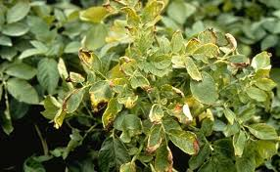
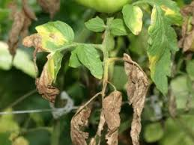
Вирусли, вироидли ва микоплазмали касалликлар.
Бу энг майда инфекциялар: узунлиги 100-750 нм ва диаметри 10-75 нм шар ва ипсимон вирион вируслар; ҳужайранинг ядро фракциясида иштирок этадиган, РНК нинг содда малекула кўринишидаги оқсилсиз шаклли вироидлар; ўлчами 50900 нм думалоқ- ва овалсимон шаклли микоплазма заррачалари юзага келтирадиган касалликлардир.
Улар уруғчилиги йўлга қўйилмаган картошкачиликда катта талофат келтирадилар. Бу касаллик билан зарарланганлик белгилари баргининг ранги ўзгариши (юзасида сариқ доғи бўлган кўкимтир баргларни ҳосил бўлиши), ўсиш ва шаклланиш жараёнларини бузилиши, баргларини деформацияланиши ва буралиши, пакана бўйли бўлиши, пояни сершох бўлиши, ўсимталарини ипсимон бўлиши ва тугунакларини деформацияланиши кўринишида намоён бўлади. Бу касаллик турли изланувчиларни баҳолаши бўйича ҳосилни 20-30 фоизини “олиб”қўяркан. Бу касалликниқўзғатувчилар вегетатив усулда кўпайтирилганда осон юқади. Улар тугунакда яхши сақланадилар ва осонлик билан ривожланаётган ўсимлик ҳамда тугунакларга юқади. Улар усимликдан ўсимликка сўрувчи ҳашоратлар ёрдамида осон ташиб ўтказилади.

Slide 18
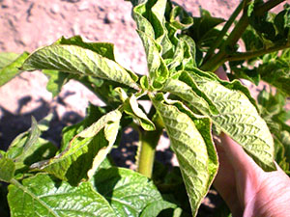
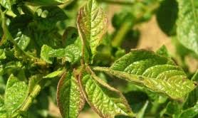
Баргларини буралиши. Қўзғатувчи вирус L. Далада касал ўсимликдан соғлом ўсимликка шафтоли шираси орқали ўтади. Ҳосилни 70 фиозгача йўқотишга, крахмални сезиларли даражада камайишига ва товарлик хусусиятини ёмонлашишига сабаб бўлдаи. Биринчи йили зарарланган ўсимликнинг юқориги баргларини аввал ўзининг ўрта томири томон тарновсимон бурилиши сўнг найча ҳолатига келиши белгиси билан намоён бўлади. Касалланган тугунакдан ҳосил бўлган ўсимликда аввал пастки барглари буралади, бу белги (симптом) секин аста ўрта ва юқори поғонадаги баргларига тарқалади. Бурилган баргларқалинлашиб мўрт бўлибқолади, эзилса синиши эшитилади. Айрим навларда барглари четида некротик доғлар пайдо бўлади. Баргларни пастки томони кумуш рангга киради, Бу вирус билан зарарланган тугунак, секин унади, оч кўк рангли ўсимта беради, экилганидан то ҳосил йиғиштирилгунича у чиримайди.

Slide 19
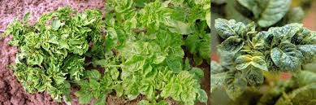
Бурушган мозаика. Қўзғатувчи -Y вируси, кўп ҳолларда бошқа вируслар билан бирга таъсир этади. Касаллик ширалар, бир-бирига тегиб туриш ва тугунаклари орқали юқади. Ҳосилни йўқотилиши ва симптомлари вируслар штаммига ва нав хусусиятларига боғлиқ бўлиб, у 3-80 фоизга етади. Барг юзаси буришган, барг томирлари орасидаги тўқималари бўртган, барг томири секин ўсиши ҳисобига барг четлари букилади. Ўсимликқийналанади ўсиш ва ривожланишдан орқадақолади. Ранги хира. Айрим холларда баргида жигарранг доғ кўринишидаги занг касалига ўхшаш некрозлар пайдо бўлади.

Slide 20
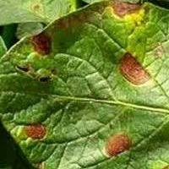
.
Баргни мозаикли буралиши. Қузғатувчи – вирус М. Ширалар, контакт йўл билан ва уруғи ҳамда тугунаги орқали юқади. Олабута,қўйпечак ва бўзтикон бегона ўтлар орқали юқиши ҳам аниқланган. Ҳосилни 15-45, эса Крахмални 2-3, ҳосилни эса 15-45 фоизга камайтириши мумкин. Касаллик ўсимликнинг учки барг бўлаклари устида сезилар-сезилмас доғлар пайдо бўлиши, учларини бироз букилиши ва айрим ҳорлларда барг четларини кунгурали бўлибқолиши ва сарғайиши ёкиқизғиш рангга кириши билан намоён бўлади. Мозаикали буралиш баргларни найсимон ҳолатга келиш касаллигидан барг тўқималариниқалин ва мўрт бўлибқолмаслиги билан фарққилади.

Slide 21
Столбур сўлиш. Қўзғатувчи – микоплазма. Касаллик ҳашорат озиқланганида вақўйпечак орқали, шунингдек тугунаклар орқали юқади. Асосий юқтирувчиси – саратон чирилдоғи. Барг шираси (соки) орқали юқмайди.
Столбур сўлиш касаллиги билан зарарланган тугунак, кўпчилик ҳолларда ҳосил бермайди.
Ўсимликнинг учкиқисмидаги барглари чеккақисмида хлороз пайдо бўлади, ўсиши секинлашади ва майда барглилиги ривожланади ва уқирмизи рангга кириши мумкин. Барглари энига торайиб, ўткир учли,қаттиқ, ўрта томири томон букилган ёки тарнов сингари букилган бўлади.

Slide 22
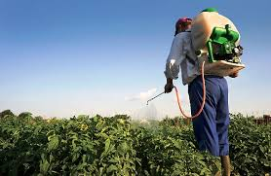
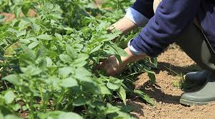
Вирусли касалликлар билан кураш чоралари.
Жаҳоннинг борча картошкачилик зоналарида вирусли, вироидли ва микоплазмали касалликлар тарқалган, аммо шимолий минтақаларда улар билан зарарланиши, жанубий минтақаларга нисбатан кам, бу минтақада ҳароратни юқори ва касаллик ташувчи ҳашоратларни кўп бўлиши ўсимликниқайта зарарланиши учун энгқулай шароит яратиб, зарарланиш эҳтимолини ва ҳосилдорлигини пасайтиради. Ўсимликларни 1 фоизи хавфли вируслар билан зарарланса ҳосилдорликни 0,5-0,6 фоизга камайишиқабулқилинган. Вируслар эпидемияси кўп сондаги юқтирувчи ширалар пайдо бўлган йили юзага келади ва вирусларни тез тарқалишига ёрдамқилади.
Картошка вирус касалликлари билан тўғридан - тўғри курашилмайди. Вируслар ривожланишини олдини олиш мумкин, бунинг учун вируслар манбаи, юқтирувчи бўлган ўсимликни йўқотиш билан уни инфекцион даври бўзилади. Инфекцияларни асосий манбаи инфекция тушган ўсимликдир. Касалланган она тугунакдан ҳосил бўлган ўсимликда, ҳосилдорлик пасаяди. Шунинг учун вирусли касалликларгақарши кураш чора-тадбирлари барчаси соғлом уруғлик картошка етиштиришга йўналтирилган бўлиши керак.

Slide 23
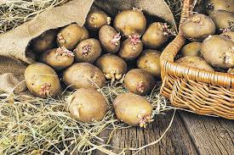
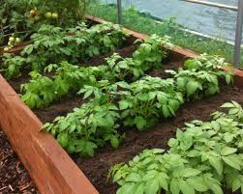
Функционал (нопаразитар) касалликлар.
Бу касалликлар ташқи муҳит омилларининг меъёрдан кескин ўзгариши натижасида юзага келади. Бу ўзгаришлар ўсимликларнинг меъёрий физиологик жараёнларини бузилишига ва касаллик белгиларини пайдо бўлишига олиб келади.
Функционал касалликларгақарши биринчи навбатда ўсимликни ўсиши, ривожланиши ва тугунак ҳосилқилиши учун, биринчи навбатда, етарли ёруғлик, озиқ моддалар, сув ва ҳарорат билан таъминлаш чора-тадбирларини ўтказиш керак.

Slide 24
Эътиборингиз учун рахмат!

